Slide 1
ipies
Jakub Karp
Mikołaj Wojciechowski
Łukasz Kliber

Slide 2
Instalacja - wymagania
Dowolna SQL-owa baza danych (MariaDB, PostgreSQL)
PHP 7.x
php-xml
Rozszerzenie wybranej bazy danych ( np.: php-mysql )
npm
Composer
git

Slide 3
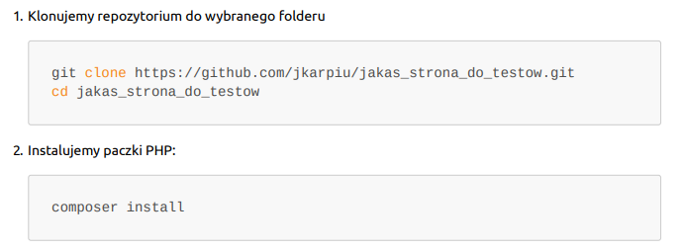
Instalacja - proces instalacji i konfiguracji

Slide 4
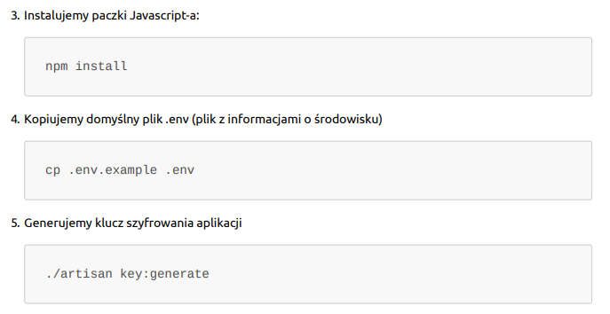

Slide 5
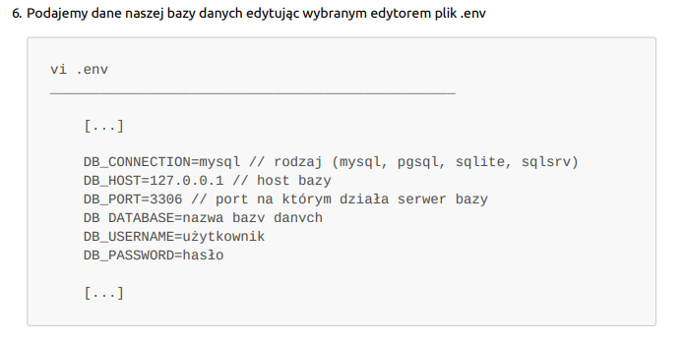

Slide 6
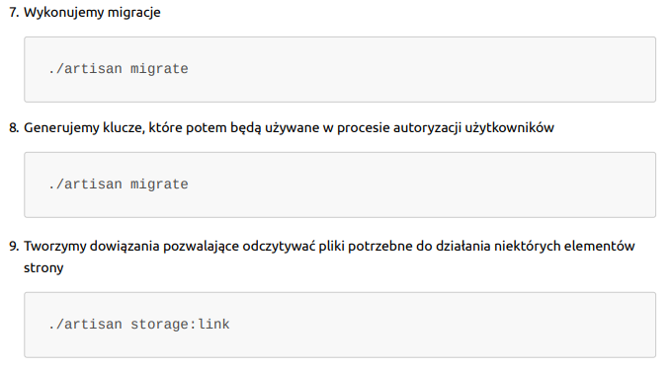

Slide 7
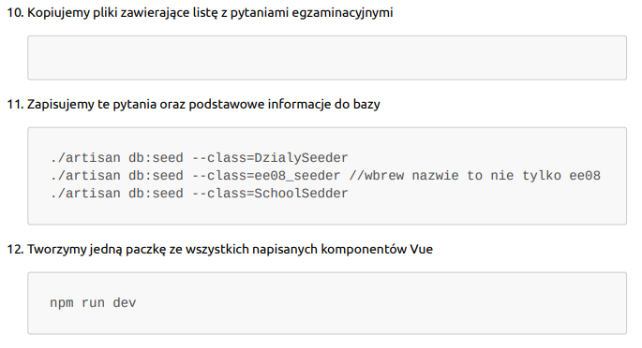

Slide 8
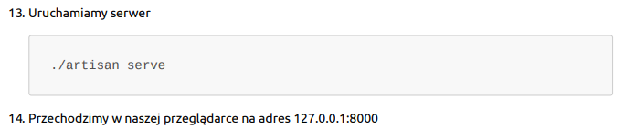

Slide 9
Dziękujemy za uwagę

Slide 10
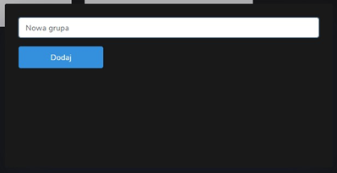
Funkcje i możliwości
Chociaż strona ipies.edu.pl ma w sobie wiele przydatnych funkcji zarówno dla ucznia, jak i nauczyciela, to na nich nie poprzestaniemy w rozwoju naszej strony. Jedną z nich jest funkcja classroomu. Jest to niezwykłe ułatwienie w prowadzeniu zdalnych lekcji oraz testów do egzaminu zawodowego online

Slide 11
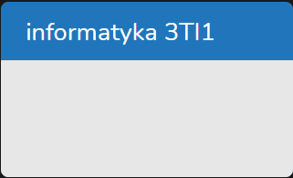
Każdy z nauczycieli może sobie taki classroom utworzyć i bez problemu zadawać zadania, oceniać je, pisać posty oraz tworzyć testy również z opcją dla poszczególnych uczniów danych klas.

Slide 12
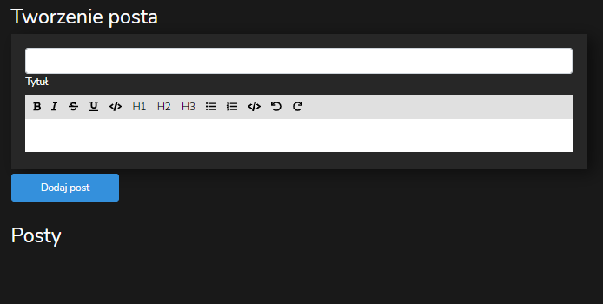
Tutaj widzimy jak wygląda dodawanie postów. Jest ono wyposażone w pasek niezbędnych przyborów, które ułatwią tworzenie czytelnych oraz przejrzystych wpisów.

Slide 13
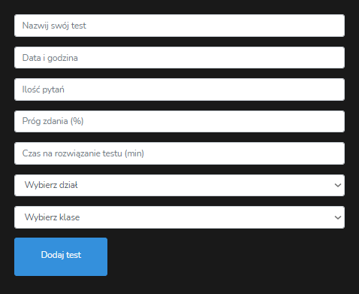
Niezwykle wygodne dodawanie testów, z uwzględnieniem progu zdania oraz swojej własnej ilości pytań.

Slide 14
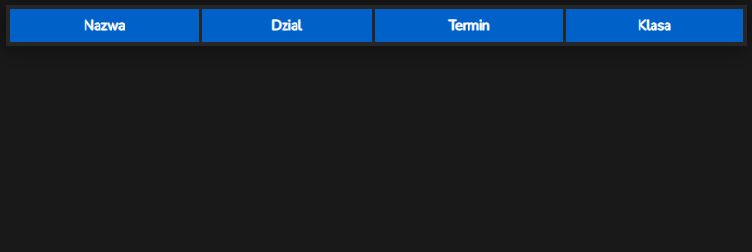
Po dodaniu testu przez nauczyciela, jest on widoczny dla niego oraz ucznia w formie tabeli na jednej z podstron. Pozwala to na bezproblemowe odczytanie co nas czeka, bądź co zostało przez nas zadane klasie.

Slide 15
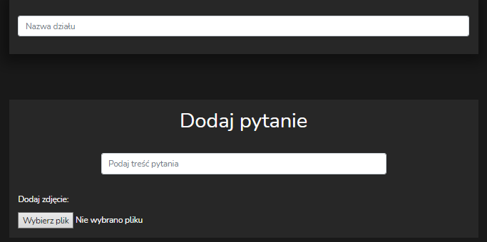
Nauczyciel może stworzyć swoje własne pytania wedle uznania, również z uwzględnieniem działu, z którego pytanie pochodzi

Slide 16
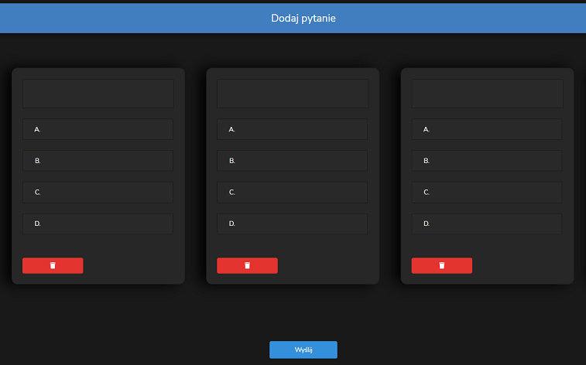
Następnie tutaj widzimy w jaki sposób odpowiedzi będą dodane

